Slide 1
Talking about what you can, must and want to do at school
-er verbs in the present tense:
2nd person singular (-es) [revisited]
2nd person plural (-éis)
Y9 Spanish
Term 3.1 – Week 6 – Lesson 59
Author name(s): Louise Caruso / Nick Avery Artwork: Mark Davies
Date updated: 24/02/22
Notes:
Artwork by Mark Davies. All additional pictures selected are available under a Creative Commons license, no attribution required.
With thanks to Rachel Hawkes for her input on the lesson material and Blanca Román for native teacher feedback.
Learning outcomes (lesson 1):
Introduction of 2nd person plural form of –er verbs in the present tense (-éis)
Consolidation of 2nd person singular form of –er verbs in the present tense (-es)
Consolidation of modal verbs ‘poder, ‘deber’, ‘querer’ and ‘soler’ + infinitive
Consolidation of penultimate and final syllable stress positions
Word frequency (1 is the most frequent word in Spanish):
9.3.1.6 (introduce): conmigo [1256]; aprobar [1248]; explicar [304]; mover [467]; reducir [883]; fecha límite [límite-1194]; ganas [955]; hoja [916]; imagen [384]; nota [1141]; objetivo [657]; examen [213]; de acuerdo [acuerdo-348]; lo siento [sentir-136]
Note: words in bold are introduced in lesson 1.
9.3.1.2 (revisit): ocurrir [291]; aparecer [292]; servir [313]; reunir [786]; consistir [1123]; existir [194]; recorrer [967]; vecino [808]; cercano [1206]; bebé [2028]; rato [800]; visita [911]; fecha [756]; familiar (n) [1922]; (a) menudo [958]; mayor1 [154]; menor¹ [468]
9.2.2.2 (revisit): estaba [22]; estabas [22]; castillo [2545]; colina [4004]; sala [841]; baño [1340]; patio [1197]; piso [889]; región [545]; carretera [1718]; satisfecho [2261]; orgulloso [2688]; asustado [3170]; vivo [807]; alrededor [2274]; carretera [1718]; por eso [eso-56]; a pesar de [pesar-405]
Source: Davies, M. & Davies, K. (2018). A frequency dictionary of Spanish: Core vocabulary for learners (2nd ed.). Routledge: London
The frequency rankings for words that occur in this PowerPoint which have been previously introduced in NCELP resources are given in the NCELP SOW and in the resources that first introduced and formally re-visited those words.
For any other words that occur incidentally in this PowerPoint, frequency rankings will be provided in the notes field wherever possible.

Slide 2
Vocabulario
hablar
A
B
C
D
[to serve, serving]
[younger]
[date]
[bathroom]
E
F
G
H
[relative, family member]
[hill]
[older]
[neighbour(f)]
I
J
K
L
[to gather,
bring together]
[to happen, happening]
[baby]
[castle]
Notes:
[1/2]
Vocabulario Timing: 3 minutes
Aim: to revise 12 items of vocabulary within a limited time frame (speaking activity)
Procedure:
1. Teacher clicks / presses enter to show the word behind each letter (not in alphabetical order). It will disappear after 3 seconds.
2. Students say in chorus the Spanish word before the picture has faded away, ensuring that definite articles are also given for any words that are nouns.
3. Go to the next slide to show the answers to students.
Note: the activity could also be done as a writing activity
ANSWERS
la fecha
servir
menor
el baño
el/la familiar
la colina
mayor
el vecino, la vecina
el/la bebé
reunir
ocurrir
el castillo

Slide 3
Vocabulario
hablar
[to serve, serving]
[date]
[younger]
[bathroom]
la fecha
servir
menor
el baño
[relative, family member]
[hill]
[older]
[neighbour]
la colina
mayor
el vecino,
la vecina
el/la familiar
[to gather, bring together]
[to happen, happening]
[baby]
[castle]
el, la bebé
reunir
ocurrir
el castillo
Notes:
[2/2]
Vocabulario Answer slide
Note: students have also learnt ‘pasar’ for ‘to happen, happening’. This synonym could be elicited.

Slide 4
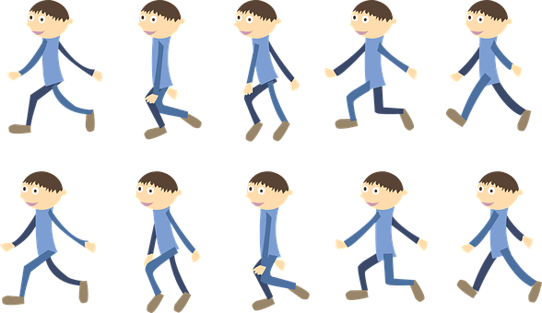
Vocabulario
[1/4]
leer / hablar
‘Aprobar’ has a stem change (o→ue) for ‘I’, ‘you’, ‘s/he’ and ‘they’ in the present tense.
Ejemplo: Apruebo los exámenes.
(I pass the exams.)
PASS
aprobar
la fecha límite
[to pass, passing (exam)]
[deadline]
You already know the word ‘perdón’ for ‘sorry’. You might say this if you accidentally bump into someone. If you want to give a more formal, sincere apology, use ‘lo siento’.
to explain, explaining
explicar
el examen
[exam]
To say ‘to move something’ use ‘mover’. To talk about a person moving, use ‘mover’ with a reflexive pronoun (e.g. me, te).
Ejemplo: iSiempre te mueves cuando saco una foto!
(You always move when I take a photo!)
mover
lo siento
[to move, moving]
[sorry]
Note: mover has the same stem change (o→ue) as aprobar.
Notes:
Slide 1/4
Timing: 3 minutes
Aim: to introduce and embed new vocabulary.
Procedure: 1. On slides 4 and 5, each vocab item is introduced individually. Click to reveal the English word and picture. Click again to reveal the Spanish. (1 minute)
2. Then, on slide 6, students try to recall the English orally (chorally), looking at the Spanish (1 minute). 3. Then, on slide 7, they to recall the Spanish meanings orally (again, chorally), looking at the English (1 minute).

Slide 5
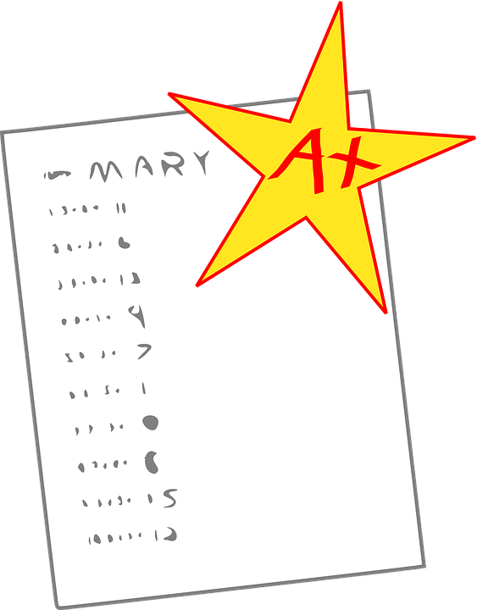
Vocabulario
[2/4]
leer / hablar
To say “to get a mark/grade”, use the verb ‘sacar’.
Ejemplo: Siempre saco buenas notas en inglés.
I always get good grades in English.
with me
conmigo
la nota
[mark, grade]
la hoja
de acuerdo
[sheet]
[ok]
Use the preposition ‘de’ and an infinitive after ‘tener ganas’.
Ejemplo: Tengo ganas de salir.
I feel like going out.
to reduce, reducing
reducir
to want to, to feel like doing something
tener ganas
Notes:
Slide 2/4
Procedure as described on slide 4.

Slide 6
Vocabulario
[3/4]
leer / hablar
español
inglés
aprobar
to pass (exam), passing (exam)
PASS
to p_ _ _ (_ _ _ _) , p_ _ _ _ _ _ (_ _ _ _)
la fecha límite
deadline
d_ _ _ _ _ _ _
tener ganas (de)
to w _ _ _, f_ _ _ l_ _ _ d_ _ _ _ something
to want, feel like doing something
explicar
to explain, explaining
to e_ _ _ _ _ _, e _ _ _ _ _ _ _ _ _
mover
to m_ _ _, m_ _ _ _ _
to move, moving
reducir
to reduce, reducing
to r_ _ _ _ _, r_ _ _ _ _ _ _
lo siento
s _ _ _ _
sorry
s_ _ _ _
la hoja
sheet
conmigo
with me
w_ _ _ m _
la nota
m_ _ _ , g_ _ _ _
mark, grade
de acuerdo
ok
_ _
Notes:
Slide 3/4
Procedure as described on slide 4.

Slide 7
Vocabulario
[4/4]
leer / hablar
Inglés
Español
a_ _ _ _ _ _
to pass (exam), passing (exam)
aprobar
deadline
la f_ _ _ _ l_ _ _ _ _
la fecha límite
to want, feel like doing something
tener ganas de
tener g_ _ _ _ de
to explain, explaining
e_ _ _ _ _ _ _
explicar
PASS
to move, moving
m_ _ _ _
mover
to reduce, reducing
r_ _ _ _ _ _
reducir
sorry
lo siento
lo s_ _ _ _ _
la hoja
sheet
la h_ _ _
with me
conmigo
c_ _m _ _ _
mark, grade
la nota
la n_ _ _
ok
de acuerdo
d _ a_ _ _ _ _ _
Notes:
Slide 4/4
Procedure as described on slide 4.
Note: students have also been taught ‘vale’ for ‘ok’. This synonym could be elicited.

Slide 8
Talking about ‘you’ -es verbs in 2nd person singular & plural
gramática
Spanish verb endings often change depending on the person or tense.
To refer to ‘you’ for one person with a present-tense –er verb, use the verb ending ____.
-es
1
¿Comprendes la tarea? →
Do you understand the task?
To refer to ‘you (all)’ for two or more people with a present-tense –er verb, use the verb ending -éis.
2
¿Por qué movéis las mesas? →
Why do you (all) move the tables?
The final syllable (-éis) is stressed, so there is an accent on the ‘e’.
Notes:
Timing: 1 minute
Aims:
i) to recap the 2nd person singular form of –er verbs in the present tense (-es)
ii) to introduce the 2nd person plural form (-éis)
Procedure:
Click to bring up the explanation.
Elicit translations of examples from students.
Audio is also provided to model the pronunciation. A callout highlights the stress position on the 2nd person plural form (final syllable stress).
Note: the present simple can be used for both habitual and ongoing events (as covered already in the SOW). If suitable for the group, it may be useful to also elicit the present continuous translation for the second example (‘Why are you (all) moving the tables?’). Note: certain verbs refer to states (e.g. ‘understand’) so this would not apply to the first example. ‘Are you understanding the task?’ sounds forced.

Slide 9
Saying what people can, must and want to do: Spanish modal verbs
gramática
Some Spanish verbs are very often followed by an infinitive.
querer
To say ‘to want to’, use the verb ________ + infinitive.
¿Quieres venir conmigo? →
Do you want to come with me?
poder
To say ‘to be able to’ or ‘can’, use the verb ________ + infinitive.
Podéis aprobar los exámenes. →
You all can pass your exams.
You all are able to pass your exams.
Notes:
Slide 1/2
Timing: 2 minutes
Aim: to recap the modal verbs ‘poder’, ‘querer’, ‘deber’ and ‘soler’.
Procedure:
Click to bring up the explanation.
Elicit translations of examples from students.
Click to recap ‘deber’ and ‘soler’ on the next slide

Slide 10
Saying what people can, must and want to do: Spanish modal verbs
gramática
Here are two more Spanish verbs that are often followed by an infinitive:
deber
To say ‘to have to’ or ‘must’, use the verb ________ + infinitive.
Debéis asistir a las clases. →
You all must attend the classes.
soler
To say ‘to usually do something’, use the verb ________ + infinitive.
Sueles llegar tarde al colegio. →
You usually arrive late at school.
Notes:
Slide 2/2
Procedure as described on the previous slide.

Slide 11
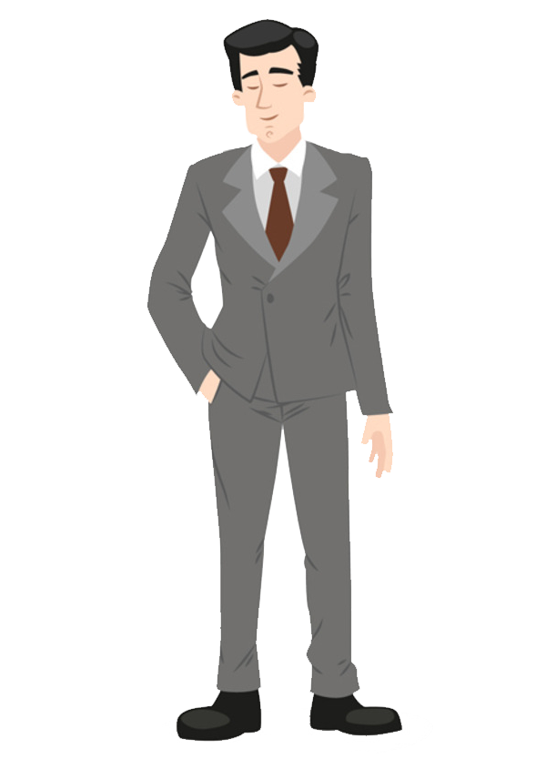
El primer día de clase
*la pizarra = board
*la norma = rule
leer
Es el primer día de clase. El profesor explica las normas* y da consejos a los estudiantes.
Lee las frases. ¿El profesor habla con un/a estudiante o con toda la clase?
1. Debéis entregar los deberes antes de la fecha límite.
un/a estudiante | toda la clase
5. Podéis sacar buenas notas si escucháis bien y usáis el tiempo en clase para realizar la tarea.
2. Si queréis aprobar los exámenes tenéis que estudiar mucho.
1
2
6. Si quieres ir al baño y no puedes esperar, puedes ir. No hay problema.
3
3. Por eso, debes jugar a videojuegos menos a menudo.
4
5
7. ¿No puedes leer desde el fondo? Puedes mover la silla más cerca de la pizarra*.
4. Puedes preguntar algo, pero debes levantar la mano.
6
7
Notes:
Timing: 6 minutes
Aim: to practise connecting the verb endings ‘es’ and ‘éis’ with their meanings (reading activity).
Procedure:
Go through the instructions with students.
Highlight the meaning of the glossed words.
Students copy the grid and complete it, paying attention to the verbs in each sentence.
Click to give students item-by-item feedback and elicit oral translations of each sentence.
Note: for item 5, students can either reach the correct answer by looking at the ‘-éis’ ending or the previously taught ‘-áis’ ending.
Frequency of unknown words and cognates:
pizarra [>5000]; norma [1174]

Slide 12
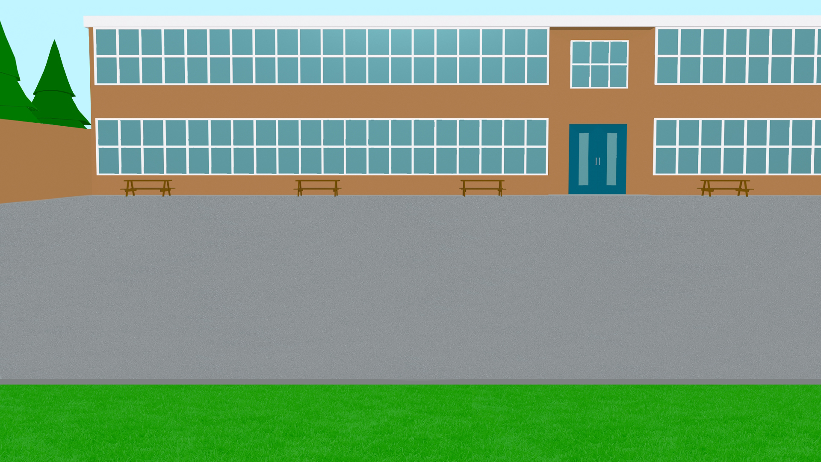
El primer día de clase
El primer día de clase
El director está fuera del colegio.
Escucha. ¿Habla con Daniel o con un grupo de amigos?
También escribe el primer verbo y completa la traducción en inglés.
escuchar
[1/2]
 | Daniel | El grupo
El verbo
sheets
paper
1
podéis
Can you pick up these ________ of ________?
2
class
time
OK
debéis
You have come to _______ on ______ . _____?
wearing
3
You must explain why you are not _________ _______.
debes
shoes
serve
breakfast
4
quieres
Do you want to eat? We ______ __________ until 8 o’clock.
Notes:
Slide 1/2
Timing: 8 minutes
Aims:
i) to practise connecting the verb endings ‘es’ and ‘éis’ with their meanings (listening activity)
ii) to recognise when a written accent is needed for words with final and penultimate syllable stress
iii) to correctly identify the missing words and their English translations
Procedure:
Go through the instructions with students.
Students copy the grid and complete it by ticking the correct column.
They also write the verb. The aim here is to get students to think when an accent is needed (-éis) and when it isn’t (-es).
Click to give students item-by-item feedback.
Click again to bring up the sentence scaffolding for the English translations.
Students listen again and write the missing words.
Give feedback on the second part of the activity.
Transcript:
¿Podéis recoger estas hojas de papel?
Debéis llegar a la clase a tiempo. ¿De acuerdo?
Debes explicar por qué no llevas zapatos.
¿Quieres comer? Servimos desayuno hasta las ocho.
Frequency of unknown words and cognates (1 is the most frequent word in Spanish):
baloncesto [>5000]

Slide 13
El primer día de clase
escuchar
El primer día de clase
[2/2]
 | Daniel | El grupo
El verbo
you cross
Do you usually use your mobile whilst __________ the _______?
5
sueles
road
older
6
queréis
Do you all want to play basketball with the _______ __________?
students
feel
like
7
Do you all usually _______ _______ eating sweets in the mornings?
soléis
go in
this
door
8
puedes
You can’t ________ through _____ ______ – it’s the staff room!
*el baloncesto = basketball
Notes:
Slide 2/2
Procedure as described on previous slide.
Transcript:
5. ¿Sueles usar el móvil mientras cruzas la carretera?
6. ¿Queréis jugar al baloncesto con los estudiantes mayores?
7. ¿Soléis tener ganas de comer dulces por las mañanas?
8. No puedes entrar por esta puesta – ¡es la sala de profesores!
Frequency of unknown words and cognates (1 is the most frequent word in Spanish):
baloncesto [>5000]

Slide 14
La primera semana del colegio
*el pasillo = corridor
leer / escuchar
1
4
P: Chicos, ¿tenéis un momento? Estoy buscando estudiantes para hacer una entrevista sobre la primera semana del colegio. ¿Podéis participar?
M: Sí, de acuerdo.
P: ¡Perfecto! Bueno, ¿cómo va todo?
M: Yo estoy muy contento con mis clases. El único problema es que tenemos un profesor de alemán con un nombre raro. No me acuerdo de cómo se llama…
P: ¡Debe ser el Señor Durchdenwald! Ah, me encanta su nombre. Alejandro, ¿quieres decir algo?
A: Al principio llegaba tarde a todas mis clases porque el edificio es muy grande y siempre estaba perdido. Además, este pasillo estaba lleno de estudiantes mayores.
P: Solo necesitas tiempo para aprender dónde está todo. Otra pregunta: ¿aprendéis mucho en clase?
A: En general, sí, pero el primer día…
2
5
3
6
Alejandro
Profe
Martín
Notes:
Timing: 8 minutes
Aim:
to help students to connect the spoken and written forms of the language more securely.
to consolidate vocabulary and grammar knowledge by eliciting suggested changes to the text.
Procedure:
Click on the audio button to play the text. Read and listen.
Note: There is a full version of the audio bottom right with a player. Alternatively, the audio is in 6 sections with a pause just after the words 1-5 below, to facilitate easy stop/start.
To support segmentation, stop the audio and ask students to say: a) the next word b) the previous word
In addition, to develop understanding, vocabulary and grammar knowledge, pause at key points and ask students to suggest an alternative word that could replace the next word. This is a chance to draw on previously taught grammar and vocabulary knowledge.
A callout appears on a click with glossed translations of the words in the text with asterisks.
Possible changes to the text:
P: Chicos, ¿tenéis un momento? Estoy buscando estudiantes para hacer una entrevista sobre la primera semana del colegio. ¿Podéis… [1] (decir algo, hablar de vuestras experiencias, hablar conmigo, contestar unas preguntas) participar?
M: Sí, de acuerdo.
P: ¡Perfecto! Bueno ,¿cómo va todo?
M: Yo estoy muy… [2] (any suitable adjective e.g. orgulloso, contento, triste, enojado, satisfecho) contento con mis clases. El único problema es que [3] (no tengo amigos, no me gustan las clases de X, no me gusta el señor/la señora Y, a veces no entiendo, tengo muchos deberes) tenemos un profesor de alemán con un nombre raro. No me acuerdo de cómo se llama…
P: ¡Debe ser el Señor Durchdenwald! Ah, me encanta su nombre. Alejandro, ¿quieres decir algo?
A: Al principio llegaba tarde a todas mis clases porque [4] (any suitable answer in the imperfect – había mucho tráfico por la mañana, tenía que ir a otro edificio) el edificio es muy grande y siempre estaba perdido. Además, este pasillo estaba lleno de estudiantes mayores.
P: Solo necesitas tiempo para aprender dónde está todo. Otra pregunta: ¿aprendéis [5] (cosas interesantes, name of a subject e.g. francés, aprender + infinitive) mucho en clase?
A: En general, sí, pero el primer día…..
Transcript:
P: Chicos, ¿tenéis un momento? Estoy buscando estudiantes para hacer una entrevista sobre la primera semana del colegio. ¿Podéis participar?
M: Sí, de acuerdo.
P: ¡Perfecto! Bueno ,¿cómo va todo?
M: Yo estoy muy contento con mis clases. El único problema es que tenemos un profesor de alemán muy raro. No me acuerdo de su nombre…
P: ¡Debe ser el Señor Durchdenwald! Ah, me encanta su nombre. Alejandro, ¿quieres decir algo?
A: Al principio llegaba tarde a todas mis clases porque este edificio es muy grande y siempre estaba perdido. Además, este pasillo estaba lleno de estudiantes mayores.
P: Solo necesitas tiempo para aprender dónde está todo. Otra pregunta: ¿ disfrutáis de las clases?
A: En general, sí, pero el primer día de clase…..
Frequency of unknown words and cognates (1 is the most frequent word in Spanish):
pasillo [2316]

Slide 15
Hacemos predicciones
leer
Otra pregunta: ¿aprendéis mucho en clase?
En general, sí, pero el primer día…
Profe
Alejandro
¿Qué pasó el primer día?
a) Alejandro no fue a clase.
b) Alejandro no entendió la actividad en la clase de inglés.
c) Alejandro discutió con la profesora.
d) Alejandro hizo algo tonto en clase.
Notes:
Timing: 2 minutes
Aim: to engage students in thinking about how the text could continue.
Procedure:
Click to reveal each answer option.
Check understanding of each one via oral translation into English.
The answer is not revealed until the next slide, where the second part of the text is shown.

Slide 16
La primera semana del colegio
leer
Lee la segunda parte del texto.
¿Tu predicción fue* correcta?
Otra pregunta: ¿aprendéis mucho en clase?
*fue = (s/he, it) went, was
En general, sí, pero el primer día de clase no tenía ganas de estudiar y le tiré un avión de papel a otro chico.
Alejandro, idebes prestar atención en clase!
Sí, lo sé, la verdad es que soy un buen estudiante. Y Martín también.
Sí, es cierto, profe. Él estudia conmigo y sacamos buenas notas. Esperamos aprobar el primer examen mañana.
Vale chicos, gracias por vuestra ayuda. Espero no escuchar más historias de aviones de papel, ¿de acuerdo?
Sí, profe.
Respuesta: d) Alejandro hizo algo tonto en clase.
Notes:
Timing: 5 minutes
Aims:
to consolidate understanding of new vocabulary items (conmigo, tener ganas, aprobar, nota, de acuerdo) in context
to check students’ predictions about the second half of the text
Procedure:
Students read the second half of the text and check whether their predictions were right.
Click to reveal the answer to the prediction question.
To check understanding, the following comprehension questions could be used:
What happened on the first day? (¿Qué pasó el primer día?) Answer: Alejandro didn’t feel like studying and threw a paper aeroplane at another boy
What does Martín say about Alejandro? (¿Qué dice Martín sobre Alejandro?) Answer: He says it’s true that he’s a good student. They study together.
Why is the first exam mentioned? (¿Por qué Martín menciona el primer examen?) Answer: Because they both hope to pass it.
Describe the teacher’s reaction to the story (Describe la reacción de la profesora al escuchar la historia.) Answer: She tells Alejandro that he needs to pay attention in class. At the end of the conversation, she says she doesn’t want to hear any more stories about paper aeroplanes.
Frequency of unknown words:
fue [7-ser]

Slide 17
Lee estas frases. Intenta pronunciar las palabras correctamente. Trabaja con un/a compañero/a.
leer
*el pasillo = corridor
Stress the penultimate syllable for any word ending in a vowel, ‘n’ or ‘s’, unless there is a written accent.
1
Chicos, ¿tenéis un momento? Estoy buscando estudiantes para hacer una entrevista sobre la primera semana del colegio. ¿Podéis participar?
1
Al principio llegaba tarde a todas mis clases porque el edificio es muy grande y siempre estaba perdido. Además, este pasillo estaba lleno de estudiantes mayores.
2
2
El primer día de clase no tenía ganas de estudiar y le tiré un avión de papel a otro chico.
3
3
Él estudia conmigo y sacamos buenas notas. Esperamos aprobar el primer examen mañana.
4
4
Notes:
Timing: 4 minutes
Aim: to improve fluency of pronunciation in sentences that have words final and penultimate stress position
Procedure:
1. Explain to students that they’ll now read longer versions of the sentences from the text. Ask them to read the sentences and discuss the meaning in pairs.
2. Check understanding by eliciting oral translations into English.
3. Then ask students to take turns to read the sentences aloud. It may be helpful to remind them beforehand of the rules regarding penultimate syllable stress. All words in the four passages with penultimate syllable stress are in bold. The partner can give peer feedback.
4. Optionally, click one more time to reveal the beige action buttons. Students can then listen to this to compare their own production with that of a native speaker.
Note: for a greater challenge, the teacher may wish to remove the words in bold, either initially or for a second read through.
Frequency of unknown words and cognates (1 is the most frequent word in Spanish):
pasillo [2316]

Slide 18
Lee el texto en inglés. Completa el texto en español.
escribir
P: Chicos, [1] ¿_________ un momento? Estoy buscando estudiantes para hacer una entrevista sobre la primera semana del colegio. [2] ¿_________ ____________?
M: Sí, de acuerdo.
P: ¡Perfecto! Bueno ,¿cómo va todo?
M: Yo estoy contento con mis clases. El único problema es que tenemos un [3] _________ _____ _________ con un nombre raro. No me acuerdo de cómo se llama…
P: [4] ¡_______ _____ el Señor Durchdenwald! Ah, me encanta su nombre. Alejandro, [5] ¿________ ______ algo?
tenéis
P: Boys, [1] do you (both) have a moment? I’m looking for students to do an interview about the first week at school. [2] Can you (both) take part (‘participate’)?
M: Yes, ok.
P: Perfect! Well, how is everything going?
M: I’m happy with my classes. The only problem is that we have a [3] German teacher with a strange name. I can’t remember his name…
P: [4] It must be Mr. Durchdenwald! Ah, I love his name. Alejandro, [5] do you want to say anything?
Podéis
participar
profesor
de
alemán
Debe
ser
quieres
decir
[1/2]
Notes:
Timing: 8 minutes (two slides)
Aim: to practise written production of this week’s vocabulary and grammar in a scaffolded writing exercise.
Procedure:
Students will need to look at the English text and use the prompts in bold to write the missing words in the Spanish text on the right hand side. These include the target grammar, modal verbs in the 2nd person singular and plural present tense as well as vocabulary.
Click to show the missing Spanish words one by one.
Notes:
This is the same text as that used on slides 14 and 16.
For freer writing, see slide 20.
Frequency of unknown words and cognates:
pasillo [2316]

Slide 19
[2/2]
A: At the beginning I arrived late to all my classes because [6] the building is very big and I was always lost. Besides, this corridor [7] was full of older students.
P: You just need time to know where everything is. One other question: [8] are you (both) learning* a lot in class?
A: In general, yes, but on the first day I didn’t feel like studying and I threw a paper aeroplane at another boy.
P: Alejandro, [9] you must pay attention in class!
A: Yes, I know. The truth is that [10] I’m a good student. And Martin is too.
escribir
A: Al principio llegaba tarde a todas mis clases porque [6] ___ ________ ___ ____ ________ y siempre estaba perdido. Además, este pasillo [7] ________ _______ _____ estudiantes mayores.
P: Solo necesitas tiempo para saber dónde está todo. Otra pregunta: [8] ¿___________ ________ en clase?
A: En general, sí, pero el primer día de clase no tenía ganas de estudiar y le tiré un avión de papel a otro chico.
P: Alejandro, [9] ¡_______ ________ __________
en clase!
A: Sí, lo sé, la verdad es que [10] ____ ____ _______ _____________. Y Martín también.
el
edificio
es
muy
grande
estaba
lleno
de
aprendéis
mucho
*Use the present simple in Spanish.
debes
prestar
atención
soy
un
buen
estudiante
Notes:
Slide 2/2
Activity as explained on previous slide.
Frequency of unknown words and cognates (1 is the most frequent word in Spanish):
pasillo [2316]

Slide 20
ESCRIBIR
iAhora tú eres el/la profesor(a)!
escribir
Imagina que eres el/la profesor(a).
¿Qué consejos tienes para los estudiantes?
1. Escribe 5 consejos para Daniel (‘tú’). Intenta usar estos verbos.
puedes
debes
quieres
+ infinitivo
Por ejemplo: Puedes aprobar el examen si haces un esfuerzo.
2. Escribe 5 consejos para Lucía y Nadia (‘vosotras’).
podéis
debéis
queréis
+ infinitivo
Por ejemplo: Si queréis sacar buenas notas, debéis estudiar mucho.
Notes:
OPTIONAL HOMEWORK
This optional homework is an opportunity for students to practise using modal verbs ending in -es and -éis more freely.
Feedback could be given in the following lesson. Alternatively, it could be used for consolidation when these features are revisited in a later week.

Slide 21
Giving advice and asking questions at school
regular verbs in the present tense:
–er & –ir verbs in 2nd person singular (-es)
–ir verbs in 2nd person plural (-ís)
Y9 Spanish
Term 3.1 – Week 6 – Lesson 60
Author name(s): Louise Caruso / Nick Avery Artwork: Mark Davies
Date updated: 24/02/22
Notes:
Artwork by Mark Davies. All additional pictures selected are available under a Creative Commons license, no attribution required.
With thanks to Rachel Hawkes for her input on the lesson material and Blanca Román for native teacher feedback.
Learning outcomes (lesson 1):
Introduction of 2nd person plural form of -ir verbs (-ís)
Consolidation of 2nd person plural forms of –er verbs (-éis)
Introduction of possessive adjectives ‘vuestro’ in plural forms (vuestros, vuestras)
Consolidation of a penultimate and final syllable stress positions
Word frequency (1 is the most frequent word in Spanish):
9.3.1.6 (introduce): conmigo [1256]; aprobar [1248]; explicar [304]; mover [467]; reducir [883]; fecha límite [límite-1194]; ganas [955]; hoja [916]; imagen [384]; nota [1141]; objetivo [657]; examen [213]; de acuerdo [acuerdo-348]; lo siento [sentir-136]
Note: words in bold are introduced in lesson 2
9.3.1.2 (revisit): ocurrir [291]; aparecer [292]; servir [313]; reunir [786]; consistir [1123]; existir [194]; recorrer [967]; vecino [808]; cercano [1206]; bebé [2028]; rato [800]; visita [911]; fecha [756]; familiar (n) [1922]; (a) menudo [958]; mayor1 [154]; menor¹ [468]
9.2.2.2 (revisit): estaba [22]; estabas [22]; castillo [2545]; colina [4004]; sala [841]; baño [1340]; patio [1197]; piso [889]; región [545]; carretera [1718]; satisfecho [2261]; orgulloso [2688]; asustado [3170]; vivo [807]; alrededor [2274]; carretera [1718]; por eso [eso-56]; a pesar de [pesar-405]
Source: Davies, M. & Davies, K. (2018). A frequency dictionary of Spanish: Core vocabulary for learners (2nd ed.). Routledge: London
The frequency rankings for words that occur in this PowerPoint which have been previously introduced in NCELP resources are given in the NCELP SOW and in the resources that first introduced and formally re-visited those words.
For any other words that occur incidentally in this PowerPoint, frequency rankings will be provided in the notes field wherever possible.

Slide 22
Vocabulario
hablar
3
¿Cómo se dice en español?
Segundos
estabas
vivo, viva
la región
you were,
you used to be
alive
region
0
INICIO
Notes:
Slide 1/4
Vocabulario: whole class choral activity
Timing: 2 minutes Aim: to practise productive (oral) recall of three words within a given time.
Procedure:
1. Say all three words before three seconds elapse.
2. Click to reveal answers.
3. Repeat if additional practice needed.

Slide 23
Vocabulario
hablar
3
¿Cómo se dice en español?
Segundos
satisfecho, satisfecha
orgulloso,
orgullosa
around
satisfied
proud
alrededor (de)
¿Cómo se dice ‘the chairs are around the table’ en español?
0
INICIO
Las sillas están alrededor de la mesa.
Notes:
Slide 2/4
Procedure as described on slide 22.

Slide 24
Vocabulario
hablar
3
¿Cómo se dice en español?
Segundos
aparecer
consistir (en)
existir
to appear, to turn up
to consist (of), consisting (of)
to exist, existing
0
INICIO
Notes:
Slide 3/4
Procedure as described on slide 22.

Slide 25
Vocabulario
hablar
3
¿Cómo se dice en español?
recorrer
la visita
el patio
Segundos
to travel around (area), to cover (distance)
visit (n)
patio, courtyard
0
INICIO
Notes:
Slide 4/4
Procedure as described on slide 22.

Slide 26
Excusas por llegar tarde a clase
escuchar / escribir / leer
Escucha y completa las excusas por llegar tarde a clase.
Perdón, mi hermana mayor estaba en el baño hasta las ocho y media.
1
_____
_____
___
Sorry, my older sister was in the bathroom until half past eight.
2
Estoy muy cansado. Un bebé en un piso cercano pasó toda la noche llorando.
____
___
______
I am very tired. A baby in a nearby flat spent all night crying.
3
Perdón, hoy hay mucho tráfico en la carretera. Por eso llego tarde.
_______
_____
En este contexo, es mejor usar ‘perdón’ para decir ‘sorry’. ¿Cómo se dice ‘sorry’ formalmente?
Sorry, today there is lots of traffic on the road. That’s why I am arriving late.
Tuve un accidente de bicicleta en la colina cerca del castillo.
4
Lo siento
_____
_____
I had a bike accident on the hill near the castle.
5
Algo le ocurrió a mi vecina. Estaba asustada así que pasé un rato con ella.
_____
_______
___
Something happened to my neighbour. She was scared so I spent some time with her.
Notes:
Timing: 5 minutes
Aim: to revise vocabulary from this week’s revisited sets (listening activity)
Procedure:
Students listen to the audio 1-5 and write down the Spanish words that they hear. They need not copy the entire sentence out.
Click to reveal the missing words. Students could be asked to spell these words.
Once the whole Spanish sentence is displayed on the screen, elicit an oral translation in English.
Click again to reveal the English translations and give feedback. Students could be asked to rate the excuses from 1 (terrible) to 10 (perfecta)!
Transcript (bold words are gapped on the slide):
Perdón, mi hermana mayor estaba en el baño hasta las ocho y media.
Estoy muy cansada. Un bebé en un piso cercano pasó toda la noche llorando.
Perdón. Hoy hay mucho tráfico en la carretera. Por eso llego tarde.
Tuve un accidente de bicicleta en la colina cerca del castillo.
Algo ocurrió a mi vecina. Estaba asustada así que pasé un rato con ella.
Frequency of unknown words and cognates (1 is the most frequent word in Spanish):
excusa [3224]

Slide 27
Vocabulario
hablar
¿Cómo se dice ‘to get good grades’ in Spanish?
sacar buenas notas
ok, in agreement
mark, grade
[sheet]
sheet
de acuerdo
la nota
la hoja
PASS
exam
to pass (exam)
with me
el examen
aprobar
conmigo
Notes:
Slide 1/2
Timing: 2 minutes
Aim: to recap vocabulary introduced last lesson.
Procedure:
1. Present the English prompt.
2. Students say the Spanish word aloud.

Slide 28
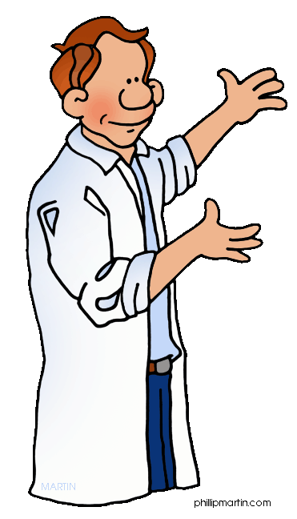
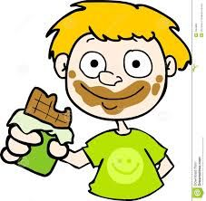
Vocabulario
hablar
to explain, explaining
to move, moving
to reduce, reducing
explicar
mover
reducir
to feel like,
to want to
deadline
sorry
la fecha límite
tener ganas de
lo siento
Notes:
Slide 2/2
Procedure as described on previous slide.

Slide 29
Talking about ‘you’ -ar verbs in 2nd person singular & plural
gramática
Spanish verb endings often change depending on the person or tense.
To refer to ‘you’ for one person with a present-tense –er or –ir verb, use the verb ending ____.
-es
1
¿Por qué no reduces el tiempo que pasas en el móvil? →
Why don’t you reduce the time you spend on your phone?
To refer to ‘you (all)’ for two or more people with a present-tense –ir verb, use the verb ending -ís.
2
¿Escribís las frases en español? →
Do you (all) write the phrases/sentences in Spanish?
Are you (all) writing the phrases/sentences in Spanish?
The final syllable (-ís) is stressed, so there is an accent on the ‘i’.
Notes:
Timing: 1 minute
Aim:
i) to recap the 2nd person singular form of –er and –ir verbs in the present tense (-es)
ii) to introduce the 2nd person plural form of –ir verbs (-ís)
Procedure:
Click to bring up the explanation.
Elicit translations of examples from students.
Audio is also provided to model the pronunciation. A callout highlights the stress position on the 2nd person plural form (final syllable stress).

Slide 30
Preguntas del profesor El director está fuera del colegio otra vez. ¿Pregunta a un/a estudiante o a un grupo de amigos?
leer
[1/2]
1. ¿Asistís a clases de historia?
a un/a estudiante (tú) | a un grupo (vosotros)
2. ¿Aprendes cosas interesantes en clase?
1
3. ¿Preferís comer en el comedor*?
2
4. ¿Por qué discutís con otros compañeros?
3
4
5. ¿No sientes el frío aquí?
5
6. ¿Sobrevivís la primera semana del año?
6
7
7. ¿Por qué no eliges una actividad para practicar después del colegio? Tenemos de todo – fútbol, tenis…
*el comedor = lunch hall
Notes:
Slide 1/2
Timing: 9 minutes (slides 26-27)
Aim:
i) to practise connecting the verb endings ‘-es’ and ‘-ís’ with their meanings (singular and plural)
ii) to understand the questions and link them to the most suitable answer (see next slide)
Procedure:
Go through the instructions.
Students write 1-7 and the two column headings in their books.
Students will need to read each sentence and decide whether the teacher is asking one person (‘un/a estudiante’) or the whole class (‘toda la clase’) a question.
Give feedback on the answers and elicit oral translations of each question in English.
Draw students’ attention to the word ‘objetivo’ which is a new vocabulary item for the week. Explain that it is a masculine noun ‘el objetivo’.
On the next slide, they then match the question with the most likely answer.
Note: students have seen ‘de todo’ in previous resources but may need a reminder here about its emphatic use.
Frequency of unknown words and cognates:
comedor [2599]

Slide 31
Preguntas del profesor Lee las frases otra vez. Identifica la respuesta correcta.
leer
[2/2]
1. ¿Asistís a clases de historia?
a. No, solo en invierno.
Respuestas
1
2
3
4
5
6
7
2. ¿Aprendes cosas interesantes en clase de biología?
b. Por supuesto, a pesar de estar un poco cansado.
f
c
3. ¿Preferís comer en el comedor*?
c. Sí. Hoy nuestro objetivo* es descubrir cómo funciona el cuerpo humano.
e
g
4. ¿Por qué discutís con otros compañeros?
d. Hay muchas opciones. Todavía no sé qué deporte quiero practicar.
a
b
5. ¿No sientes el frío?
e. Sí. Hay platos de muchos países. Tengo ganas de probar algo mexicano.
d
6. ¿Sobrevivís la primera semana del año?
f. Sí, esta mañana estudiamos el pasado de Perú.
7. ¿Por qué no eliges una actividad después del colegio? Tenemos de todo – fútbol, tenis…
g. Porque dicen cosas malas de mi familia.
*el objetivo = objective
*el comedor = lunch hall
Notes:
Slide 2/2
Procedure as described on previous slide
Frequency of unknown words and cognates:
biología [3982] (not glossed as students have learnt the correspondence of –ía to English –y in earlier resources); comedor [2599]; objetivo [657] (glossed as this is a new vocabulary item for this week)

Slide 32
Preguntas en clase
Una amiga de Lucía y Nadia tiene unas preguntas.
La pregunta, ¿para quién es?
Elige la imagen correcta (A o B) y completa la traducción.
escuchar
verbo
verbo
A
B
A
B
1
ves
4
traduces
see the image
Do you ________________?
translate the phrases / sentences
Do you _________________________________?
A
B
A
B
2
sigues
5
incluís
follow the conversation
Do you ________________________?
include examples of verbs in the past
Do you _____________________________________?
A
B
A
B
3
decís
6
venís
say things to Daniel in English
Do you _____________________________?
Do you ________________________?
come to all the classes
Notes:
Timing: 7 minutes
Aim:
i) to practise understanding the meanings conveyed by the verb endings –es and –ís (singular ‘you’ and plural ‘you’)
ii) to practise transcription of words with penultimate and final syllable stress
Procedure:
Go through instructions with students. Draw attention the word ‘imagen’, which is a new vocabulary item this week. Give its meaning in English (image) and gender (feminine). It has been glossed and used incidentally in earlier resources, so may already be familiar.
Students listen to each sentence and decide who is being addressed (singular ‘you’ or plural ‘you’), depending on the verb ending that they hear. They write A or B.
They then write the Spanish verb.
They listen again and write the missing part of the question in English.
Show the answers (they are animated in the order A/B, Spanish verb, English question) and give feedback.
Transcript:
¿Ves la imagen?
¿Sigues la conversación?
¿Decís cosas a Daniel en inglés?
¿Traduces las frases?
¿Incluís ejemplos de verbos en el pasado?
¿Venís a todas las clases?

Slide 33
How to say ‘your’ Possessive adjectives [revisited]
gramática
tu
In Spanish, there are two ways to say ‘your’: _____ and _________.
vuestro
iAtención! This is different from ‘vosotros’ (which means ‘you all’).
For two or more people, use __________.
vuestro
Vuestro is used for a singular or uncountable masculine noun.
1
Your objective is to learn Spanish.
Vuestro objetivo es aprender español. →
Vuestra is used for a singular or uncountable feminine noun.
Vuestra fecha límite es el viernes. →
Your deadline is Friday.
2
Notes:
Timing: 1 minute
Aims:
i) to recap ‘tu’
ii) to recap ‘vuestro’ in its singular forms (‘vuestro’, ‘vuestra’)
Procedure:
Click to bring up the explanation.
Elicit translations of examples from students.

Slide 34
How to say ‘your’ Possessive adjective ‘vuestro’
gramática
The word vuestro also agrees in number with the noun.
You can use ‘ser’ with the meaning ‘to take place’.
Vuestros is used for a plural masculine noun.
1
Vuestros exámenes son en marzo. →
Your exams are in March.
Vuestros abuelos están muy enfermos. Lo siento mucho. →
Your grandparents are very ill. I’m really sorry.
2
Vuestras is used for a plural feminine noun.
3
Vuestras notas son muy altas. →
Your grades are very high.
Notes:
Timing: 1 minute
Aim: to introduce the plural forms of ‘vuestro’ (vuestros, vuestras)
Procedure:
Click to bring up the explanation.
Elicit translations of examples from students.
A callout highlights how ‘ser’ is used for events (so far, it has only been done with traits).

Slide 35
El primer día de clase
Esucha los consejos del profesor sobre los exámenes. Elige la palabra correcta para cada frase.
Presta atención a ‘vuestros’ y ‘vuestras’.
escuchar
[1/2]
 | A | B
 | clases | exámenes
 | profesores | profesoras
 | tareas | deberes
 | papeles | hojas
good
grades
attend
classes
1
1
1. You can get ______ _______ if you _______ all your ________.
2
2
you (all) follow
advice
2. If ________________ your teachers’ _________, you all can pass the exams.
homework
3
3
3. You must do your ____________ before the __________.
deadline
4
4
sheets
subject
4. Why don’t you organise your _______ by _________?
Notes:
Slide 1/2
Timing: 7 minutes
Aims:
i) to practise connecting ‘vuestros’ and ‘vuestras’ to nouns of the correct gender (listening activity)
ii) to correctly identify the meaning of key words in each sentence
Procedure:
Go through the instructions.
Click the orange buttons to play the audio for the first part of the activity.
Students need to listen out for whether ‘vuestros’ or ‘vuestras’ is in the audio. Based on this they will need to decide which word is missing after the beep (A or B).
Give feedback on this part of the activity.
Click to reveal the sentence scaffolding for the English translations.
Play the audio again. This time click the beige buttons. Students will hear the full sentence audio, with no beeps. Students write the missing words. They don’t need to copy out the full sentence into their books to be able to do this (e.g. 1 = good grades, attend, classes).
Note: before starting, it may be useful to give students 30 seconds to look at the answer options and decide which is masculine and which is feminine.
Transcript (orange buttons):
Podéis sacar buenas notas si asistís a todas vuestras *BEEP*
Si seguís los consejos de vuestros *BEEP*, podéis aprobar los exámenes.
Debéis hacer vuestros *BEEP* antes de la fecha límite.
¿Por qué no organizáis vuestras *BEEP* por tema?
Transcript (beige buttons):
Podéis sacar buenas notas si asistís a todas vuestras clases.
Si seguís los consejos de vuestros profesores, podéis aprobar los exámenes.
Debéis hacer vuestros deberes antes de la fecha límite.
¿Por qué no organzáis vuestras hojas por tema?
Frequency of unknown words and cognates:
consola [4996]; favorito [2360]

Slide 36
El primer día de clase
Esucha los consejos del profesor sobre los examenes. Elije la palabra correcta para cada frase.
Presta atención a ‘vuestros’ y ‘vuestras’.
escuchar
[2/2]
*la consola = games console
 | A | B
 | consolas* | móviles
 | correos | preguntas
 | deportes | actividades
 | objetivos | tareas
*favorito = favourite
5
5
You (all) need to
phones
5. _________________ spend less time on your _________.
answer
questions
6
6
6. I always try to _________ your ___________. If you don’t understand something, it’s not a problem!
7
leave
sports
7
7. You can _______ time for your favourite _________.
you (all) sleep
8
8
8. Finally, if ______________ more, you can better
________________ your _____________.
fulfil / achieve
objectives
Notes:
Slide 2/2
Procedure as described on previous slide.
Transcript (orange buttons):
5. Necesitáis pasar menos tiempo en vuestros *BEEP*.
6. Siempre intento contestar vuestras *BEEP*. Si no entendéis algo, no hay problema.
7. Podéis dejar tiempo para vuestros *BEEP* favoritos.
8. Finalmente si dormís más, podéis cumplir mejor vuestros *BEEP* .
Transcript (beige buttons):
5. Necesitáis pasar menos tiempo en vuestros móviles.
6. Siempre intento contestar vuestras preguntas. Si no entendéis algo, no hay problema.
7. Podéis dejar tiempo para vuestros deportes favoritos.
8. Finalmente si dormís más, podéis cumplir mejor vuestros objetivos.

Slide 37
Talking about an impersonal ‘you’ Impersonal use of ‘tú’
gramática
In English, ‘you’ is usually the person that you are speaking to.
However, it is also sometimes used with an impersonal meaning.
‘You’ here isn’t a particular person!
Example: You have to wear uniform at school.
In Spanish, you can use the ‘tú’ (you) form of a verb in the same way.
Example: Tienes que llevar uniforme en el colegio.
The impersonal use of ‘tú’ is very common in Spain, but not in Latin America.
Notes:
Timing: 1 minute
Aim: to highlight a cross-linguistic similarity between English and Spanish that is relevant to the next activity.
Procedure:
Click to bring up the explanation.
Note: see Butt and Benjamin (2004, p.418): “the second-person singular is often used impersonally, much the same as in English. Uno or se may be preferred when one is on very formal terms with the hearer, but impersonal tú is quite common in Spain (not in Latin America) even when the speakers are using usted to one another”.

Slide 38
Lucía y Nadia están en una clase de inglés. Lee y completa el diálogo.
leer
Esta es la última clase conmigo antes de __________ exámenes.
¿Queréis preguntar algo?
vuestros
N: Sí, profe. ¿En el examen tienes que describir una imagen? Y ¿________ preparar unas frases antes del examen?
puedes
Sí. Recibís la imagen y una hoja de papel donde escribís vuestras _______.
frases
L: Vosotros (los profesores), ¿ ________ las notas?
decidís
Profe
iPor supuesto!
L: Y ¿sacas buenas notas si usas muchos adjetivos diferentes?
Bueno, sí, además debéis usar verbos en formas diferentes. ¿Qué podéis decir sobre esta imagen? ¿Nadia?
N: [En inglés] Hay una mujer, con dos familiares o quizás son los vecinos. Está un poco asustada. También tiene un bebé. Están en una colina.
It is not uncommon to have to repeat the year if you fail exams in Spain!
¡Perfecto! Chicas, debéis estar muy orgullosas de vuestros __________.
esfuerzos
N: Gracias. Quiero aprobar todos mis exámenes – ¡no tengo ganas de repetir el año! ¿Cuál es la fecha del examen? ¿Tenemos que venir a esta sala antes de empezar?
Podéis _______ tranquilas. Sois muy listas. Es el viernes diez de mayo en esta sala.
estar
Opciones:
decidís | esfuerzos | puedes | estar | vuestros | frases
Notes:
Timing: 7 minutes
Aim:
to correctly decide which answer options fit the gaps in different parts of the dialogue
to consolidate knowledge of ‘vuestros’ vs ‘vuestras’ (gender agreement) and –ís vs –es (2nd person verbs in singular vs plural)
Procedure:
Ask students to look at the answer options at the bottom of the slide and decide which ones might fit in which gaps.
Students listen and write what they hear in the five gaps.
When giving feedback, ask students about how these compared with their original answers. Did these also work in the context? Why (not)?
To check understanding of the text, the following comprehension questions could also be asked:
What do they receive before the exam? (¿Qué reciben antes del examen?) Answer: the image and a sheet of paper where they can write their phrases that they want to say in the exam.
ii. What’s in the image? (¿Qué hay en la imagen?) Answer: a woman, with two relatives or neighbours. She is a bit scared. She also has a baby. They are on a hill.
iii. Why does the teacher say to the girls that they can be calm? (¿Por qué la profesora dice a las chicas que pueden estar tranquilas?) Answer: They are very intelligent.

Slide 39
Lee el diálogo con dos compañeros/as. Traduce las palabras al español.
leer / hablar
Esta es la última clase conmigo antes de vuestros exámenes.
¿ [Do you (all) want] preguntar algo?
N: Sí, profe. ¿En [the exam] tienes que describir [an image] ? Y ¿puedes preparar unas frases antes del examen?
el examen
Queréis
una imagen
Sí. Recibís la imagen y una hoja de papel donde escribís [your (f, plural)] frases.
vuestras
L: Vosotros (los profesores),
¿ [Do you [all] decide] las notas?
iPor supuesto!
Decidís
L: Y ¿sacas [good grades] si usas muchos adjetivos diferentes?
buenas notas
Bueno, sí, además debéis usar verbos en formas diferentes. ¿Qué [you (all can] decir sobre esta imagen? ¿Nadia?
podéis
N: [En inglés] Hay una mujer, con dos familiares o [maybe] son los vecinos. Está un poco asustada. También tiene un bebé. Están en una [hill] .
quizás
¡Perfecto! Chicas, debéis estar muy orgullosas de [your (m, plural)] esfuerzos.
colina
vuestros
N: Gracias. Quiero [to pass] todos mis
exámenes – ¡no tengo ganas de repetir el año! ¿Cuál es [the date] del examen?
¿ [Do we have to] venir a esta sala antes de empezar?
aprobar
la fecha
Tenemos que
Podéis estar tranquilas. Sois muy listas. Es el viernes diez de [May] en esta sala.
mayo
Notes:
Timing: 7 minutes
Aims:
to produce this week’s grammar features in oral production
to also produce a range of new and previously taught vocabulary
Procedure:
Students get into groups of three.
They read the text as a role play, with one student as the teacher, one student as Nadia and one student as Lucía.
They orally translate the words into Spanish where prompted.
Click to reveal the missing Spanish words and give feedback.
Students then swap roles (this can be done once or even twice, given that there are three people in the conversation).
Notes: naturally the text will contain words with penultimate and final syllable stress. The teacher may want to give feedback on this, too.
Frequency of unknown words and cognates:
adjetivo [>5000]

Slide 40
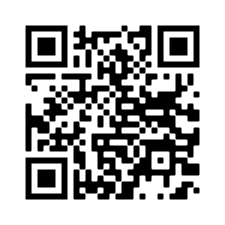
Deberes
Vocabulary Learning Homework (Y9, Term 3.2, Week 1)
Audio file
Audio file QR code:
Student worksheet
Quizlet link

